Slide 1
BAYRAMLAR, TÖRENLER, KUTLAMALAR
Prof. Dr. Sevin Arslan

Slide 2
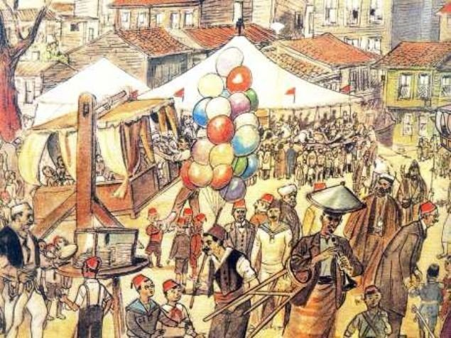
Osmanlı’da Bayram Kutlamaları
Bayram günleri Sultanahmet Meydanı'nda panayır kurulurdu. Halk bu panayır sayesinde Padişahı uzaktan da olsa görme şansı buluyordu. Panayırda; oyuncakçılar, şerbetçiler, yiyecek tezgahları bulunurdu. Panayırda herkesin pişen yemeklerden yiyebilmesi için maddi durumu iyi olanlar söz konusu ürünlerin paralarını kendi ceplerinden karşılardı

Slide 3
A) BAYRAMLAR
Bayram ,»1. Milli ve dini bakımından önemi olan ve kutlanan gün veya günler. kutsal sayılan ve ulusça kutlanan gün. 2. Sevinç, 3. Özel olarak kutlanan gün» anlamına gelmektedir.
Tören ise, «Bir toplulukta, üyellerin belli bir olayı, kişiyi veya değeri ayırt edip sembolleştirmesi, bunların anlam ve öneminin güçlendirilmesi gibi amaçlarla düzenlenen hareket dizisi, merasim» anlamına gelmektedir.

Slide 4
Bayram, biçimleri ve kuralları geleneksel olarak belirlenmiş bir dizi gösterilerden meydana gelir. Bayramlar kutlandıkları kültürün her çeşit geleneksel sanat ve oyun şeklini kendilerine ve kendilerini uygulayanların göreneklerine dayalı olarak muhteva işlev ve biçim özellikleri üzerinde variyantlaşmalar meydana getirmek suretiyle kullanırlar.
Bayram doğum, evlenme, ölüm gibi olayların vesile olduğu törenlerden ayıran en temel özellik kutlanmasına topyekun bir toplumun vesile olmasıdır. Bayramların bir başka özelliği de yılın belli bir gününde veya günlerinde kutlanması yani takvime bağlı olmasıdır. Bu özelliklerinden hareketle, kaynağını topluluk hayatından alan kolektif bir olgu olarak bayramları, takvime bağlı günlerde topluluk tarafından paylaşılan ve grup kimliğinin dışa vurulduğu çok amaçlı ve çok işlevli karmaşık yapılara sahip kültürel formlar olarak tanımlayabiliriz.

Slide 5
Bu özellikleri ile bayramlar, bir toplumun ulusal kimliğini oluşturmada ve pekiştirerek sürdürmede kullandığı güç kaynaklarının en önemlisidir. Bayramlar, milli ve dini duyguların, inanışların pekiştirilmesi taze ve canlı tutulması gibi işlevsel yanlarının yanı sıra, topluluğun birlik ve beraberliğin sağlamada ve bunun bireylerin bilincinde yer etmesinde önemli bir rol oynamaktadır.

Slide 6
Bayram kavramı ilk defa Kaşgarlı Mahmut'un XI. yy.’da yazdığı “Divan’da görülür. Kaşgarlı, kelimenin aslının “bedhrem” olduğunu, Oğuzların kelimeyi “beyrem” şekline çevirdiklerini belirtir. Kaşgarlıya göre, bayram “eğlenme, gülme ve sevinme günüdür.”
Bayramlar XI. yy’.da Türk toplumunda «bayram yeri» adı verilen bir meydanda kutlanmaktaydı. Bayram yeri, özellikle çiçeklerle süslenmekte, çıra veya meşalelerle aydınlatılmaktaydı. Kaşgarlının ifadesindeki mekanın çiçeklerle süslenmesinden bayramın ilkbaharda kutlandığını düşünebiliriz. Bayram yerinin aydınlatılmış olmasından biz bayram kutlamalarının gece de devam ettiğini düşünebiliriz. Burada hemen belirtmeliyiz ki Kaşgarlı Mahmut bu açıklamalarıyla Ramazan ve Kurban bayramları gibi dini bir bayramdan değil, milli bir bayramdan söz etmektedir (Koca, 2002: 51).

Slide 7
Tarihi kayıtlara göre, Türklerin Hunlardan beri bayram ve festival türünden birçok tören ve faaliyetleri vardır. Örneğin; Hun Türkleri beşinci ayda yani ilkbaharda “Lung-cınğ” adı verilen yerde büyük bir bayram yapmaktaydılar. Bu bayramda hem inançla ilgili âdetler yerine getirilmekte, hem de türlü müsabakalar düzenlenmekteydi. Dini âdet olarak “Gök Tanrı” ve kutsal sayılan “yer” için at kurban edilmekteydi. Bundan sonra bayramın yarışma ve eğlence bölümüne geçilirdi. Bu bölümde, Türklerin en sevdikleri spor türü olan at yarışları yapılmaktaydı. At yarışları sekizinci ayda, yani sonbaharda bir kere daha tekrarlanmaktaydı. (Koca, 2002: 51). Yarış kulvarı olarak da bir orman etrafı ya da ağaç dallarıyla belirlenmiş bir mekan seçilmekteydi.

Slide 8
Göktürklerde de Hunlarınkine benzer bayram ve festivallere rastlanmaktadır. Göktürkler, her yıl belirli zamanda “Ecdat mağarası”nda atalarına kurban kesiyorlardı. Onlar da aynı şekilde beşinci ayın ikinci yarısında “Gök Tanrı” ve “kutsal yer ve su” için kurban keserek bayram kutlamalarına başlıyorlardı. Kurbandan sonra topluca eğlenceye geçilmekteydi. Özellikle kızlar ayak topu (tepük) oynamaktaydı. Herkes kımız içiyor ve şarkılar söyleniyordu. Türklerde bayram kutlamalarına toplumun hemen hemen her kesimi katılıyordu (Koca, 2002: 51).

Slide 9
Türklerin İslamiyet’ten önce Orta Asya ‟da kendilerine özgü bir yaşama biçimleri ve inançları olduğu gibi, yine kendilerine özgü bayramları ve festivalleri de olmuştur. Bu bayramlar ve festivallerin temeli inançla ilgili davranışlara ve toplu yapılan eğlencelere dayanmaktaydı (Koca, 2002: 52).
Eski Türklerde Bayram ve festivallerin hangi düşünce ve inançtan doğduğunu tespit etmek gerekir. Tabiat ve iklim insan hayatının ve düşüncesinin şekillenmesinde önemli rol oynar. Türklerin ilk ana yurdu olan Orta Asya’da tabiat ve iklim şartları bakımından son derece elverişsiz ve acımasızdı. Kışlar dondurucu ve fırtınalı, yazlar ise kavurucu sıcak ve kurak geçtiğinden tarımla uğraşılamıyor. Tarımın yerini hayvancılık alıyordu. Hayvancılık ve hayvan ürünleri başlıca geçim kaynağı oluşturuyordu. Türk için kış birçok şeyden mahrum kalmak anlamına gelirken, yaz ise ekonomik sıkıntılardan kurtulmak anlamına geliyordu. Türk için bu bir bakıma kurtuluş ve hürriyete kavuşmaydı. Böyle bir durum da ancak bir bayramla kutlanabilirdi. Türklerin yazın müjdecisi olan ilkbaharda bayram yapmalarının en önemli nedeni budur.

Slide 10
1. ESKİ TÜRK BAYRAMLARI
Eski Türk bayramlarında dört öge görülür. Bunları şu şekilde belirlemek mümkündür.
  A) Ritüel değer taşıyan davranışlar,
  B) Hayatlarında rol oynayan nesneler,
  C) Eğlence ile ilgili unsurlar,
  D) Giyim, süslenme ve süsleme ile ilgili unsurlar. taşıyan davranışlar

Slide 11
A) RİTÜEL DEĞERTAŞIYAN DAVRANIŞLAR
Dinî inançların tören ve kurallarına “rit” denir. Başka bir ifade ile “rit”, dinî tören ve tapınmanın şeklidir. Tapınma ile ilgili davranışlara ve dinî törenlerde kullanılan nesnelere de “ritüel” adı verilir. Bu davranışlar insanda heyecan yaratır; nesnelerin de uğur getireceğine inanılır. Eski Türk topluluklarının bayramlarında da ritüel değer taşıyan bazı davranışlar ve nesneler bulunmaktadır. Meselâ kurban ve yağmur riti bunların başında geliyordu.
Eski Türk dini “Gök Tanrı” inancına dayanıyordu. Bu, tek Tanrılı bir inanış idi. Türk inancının merkezine oturtulmuş olan “Gök Tanrı”, evrenin ve bütün canlıların yaratıcısı durumundaydı. Başta insan olmak üzere bütün canlılar onun iradesine bağlıydı. Yeryüzündeki hayatı, tabiatı ve iklimi o düzenlemekteydi. Hâkimiyet ve hükümdarlık, onun bağışıyla gerçekleşmekteydi. Ancak ondan dilekte bulunulabilmekteydi. Kısaca söylemek gerekirse, onun her şeyde rolü ve etkisi vardı. Dolayısıyla Türkler kendilerini daima, hayatları üzerinde tek ve mutlak söz sahibi olan “Gök Tanrı’nın destek ve himayesini almak durumunda hissetmişlerdir. Bunun için de bayramlarına önce “Gök Tanrı’ya kurban kesmekle başlamışlardır. Kurban olarak da, hayatlarında önemli bir unsur olan ve başlıca rol oynayan atı tercih etmişlerdir.

Slide 12
B) Hayatlarında Rol Oynayan Nesneler
Türklerin büyük devletler kurarak Orta Asya’ya hâkim olmalarında ve yayılmalarında başlıca iki unsur rol oynamıştır. Bunlardan biri at, diğeri demirdir. Bilindiği gibi demir silâh sanayiinin başlıca madenidir. Kılıç, süngü, bıçak, topuz, kalkan, temren (temürgen), zırh (yarık) ve tolga gibi bütün savaş araç ve gereçleri hep demirden yapılmaktaydı. Tarihî kayıtlara göre, Göktürkler demiri işlemek ve bu madenden silâh yapmak suretiyle uzun süre geçinmişler ve güçlü bir kavim haline gelmişlerdir.
Daha doğrusu, demircilik Göktürklerin ata sanatı durumundadır. Hatta onlar, meslekî tecrübelerini kullanarak, yani demir dağı eritmek suretiyle Ergenekon’dan çıkabilmişlerdir. Demir dağın eritilmesinde ve Göktürklerin kurtuluşunda, şüphesiz ateş de rol oynamıştır. Bundan dolayı ateş, Türklerin hayatında önemli bir unsur haline gelmiştir. Burada hemen belirtelim ki, Türklerde ateşin İranlılarda ve Hindûlarda olduğu gibi ritüel bir anlamı ve değeri bulunmamaktadır. Türklerde de ateş kutsaldır; fakat tapınmanın bir objesi değildir. Simocatt adlı bir Bizans tarihçisinin eski Türk inancı hakkında verdiği bilgi, bu durumu açıkça ortaya koymaktadır. Simocatt’ın bu husustaki tespiti aynen şöyledir: “Türkler; toprağı, suyu, ateşi ve havayı kutsal sayarlar ve onlara saygı gösterirler. Bununla birlikte gökyüzü ile yeri yaratan tek bir Tanrı’dan başka bir şeye tapmazlar. Ona atlar, sığırlar ve koyunlar kurban ederler.”[13]

Slide 13
C) Eğlence İle İlgİlİ Unsurlar
Eski Türk bayramlarının en önemli kısmını eğlenceler oluşturuyordu. Zira Türkler, hayata bağlı, hayatı seven, gülmekten ve eğlenmekten hoşlanan, son derece canlı, dinamik, hareketli, dışa dönük ve neşeli bir karakter yapısına sahip idiler. Türklerin bu özellikleri bayramlarda daha belirgin bir şekilde görülmekteydi. Onların bayram yerleri, özellikle yeteneklerin gösterildiği ve sergilendiği bir eğlence şöleni ve şenlik yeri olmaktaydı. Kaynakların sınırlı bilgilerinden öğrendiğimize göre, burada at ve ok yarışları yapılmakta, ayak topu oynanmakta, ayrı ayrı veya gruplar halinde neşeli şarkılar söylenmekte ve bolca kımız içilmekteydi. Böylece hoşça vakit geçirmek suretiyle eğlenilmekteydi. Bu eğlenceye toplumun hemen hemen her kesimi katılmaktaydı

Slide 14
D) Giyim, Süslenme ve Süsleme İle İlgİlİ Unsurlar
Türkler, hiç şüphesiz bayramların ruhuna ve havasına uygun bir şekilde giyinmekteydiler. Özellikle onların kıyafetlerinde kırmızı, yeşil ve sarı renkler hâkimdi. Meselâ, Tüekta kurganında ortaya çıkarılmış olan bir prens (tigin) cesedinin üzerinde üst üste kırmızı, yeşil ve sarı renklerde üç çeşit elbise giydirilmiş durumdadır. Kırmızı, yeşil ve sarı renkler Osmanlı ordularının bayraklarında da yan yana bulunmaktaydı. Bu renklerden özellikle kırmızı Türklerin rengi idi. Zira, Karahanlı ve Selçuklu hükümdarlarının bayrakları, tuğları, saltanat şemsiyeleri (çetr), otağları ve giydikleri çizmeleri hep kırmızı renkteydi. Öte yandan halk kesiminde de kırmızı renk çok sevilmekteydi. Türklerde kırmızı renk hemen hemen her devirde moda idi. Meselâ Vambery’nin tespitine göre, Türkistan’da kadınlar ve erkekler hep kırmızı renkli gömlekler giymekteydiler. Kadınlar özellikle düğün ve bayram günlerinde giydikleri uzun gömleklerinin üzerine şal sarıp, bu şalın iki ucunu sarkıtmaktaydılar. Ayrıca onlar, elbiselerine uygun kırmızı ve sarı renkte çizmeler giymekteydiler. Öte yandan, Türk mimarî yapılarının süslemelerinde de kırmızı ve sarı renkler hâkimdi. Eski Türk çadır ve halılarının nakışları da hep kırmızı ve sarı renkte idi.

Slide 15
Türkler, bayramlarında hem kendileri süslenmekte, hem de bayram yerlerini süslemekteydiler. Daha önce belirttiğimiz gibi, bayram yerleri ışıklarla aydınlatılmakta, çiçeklerle donatılmaktaydı. Türklerde bayram süslemeleri, müsabakaya sokulan hayvanlar için de yapılmaktaydı. Hayvanlar çeşitli boyalar, kınalar, boncuklar, nazarlıklar, türlü renklerde ve desenlerde kumaşlar ile süslenmekteydi.

Slide 16
Bayramlar bir sıra gösterilerden meydana gelir. Onların biçimlerini, kurallarını gelenek belirler. Dinlik bayramlarda, geleneksel bahar bayramları devlet sınırlarını da aşar; milli bayramlar ise bir milletin ortaklaşa katıldıkları gösterilerdir. Bayramlar tek bir kurala göre değil, çok yönlü olarak gösterilerdir. Bu biçimde bayramların çeşitli yönleri görülebilir. Buna göre bayramları aşağıdaki gibi kümeleyebiliriz.
a) Bayramlara katılanların dinlerine göre- Hristiyan Bayramları, Müslüman Bayramları vb.
b) Resmi Ulusal Bayramlar – 30 Ağustos Zafer Bayramı, Cumhuriyet Bayramı, 23 Nisan Çocuk Bayramı gibi.
c) Etnik nitelikte bayramlar – Daha önceki dönemlerde İzmir, İstanbul, Manisa gibi şehirlerdeki Afrika asıllı zencilerin kullandıkları «dana bayramı» veya çingene bayramı vb.

Slide 17
2. DİNİ BAYARAMLAR
Dini bayramların günleri kameri takvime göre hesaplandığı için her yıl dönümünde güneş takviminin aynı günlerine rastlamaz yılda on gün geriler. Uzun bir zaman diliminde bayramların mevsimleri de değişir. Bu değişim bayramların her mevsimde yapılmasını sağlayarak bayramlara bir çeşitlilik kazandırır.
Dini bayramlar Ramazan ve Kurban Bayramlarıdır. Bayramlar. değerlendirirken kutsal geceleri yani kandilleri ve kutsal ayları ele almak gerekir. Bu gün ve aylar bize dini bayramları müjdelemektir. Kandiller kadar önemli olan ve dini bayramların müjdecisi olan diğer günler ise Recep, Şaban, Ramazan aylarında yer alan günlerdir. Bu aylara »kutsal aylar», »üç aylar« da denilmektedir.
Bu bayramlarda dini görevlerini yerine getiren insanlar daha sonra eş dost ziyaretlerine ve eğlencelere geçer. Özellikler köylerde güzel giysilerini giyen genç kızlar, köyün belirli yerlerinde (harman yeri, köy meydan.; kış mevsiminde ise büyük salonu olan bir ev) toplanır, türküler, maniler söyleyip dans eder.

Slide 18
Ramazan ve Kurban Bayramıyla ilgili adet ve inanmalara baktığımızda İslami kültürden pek fazla ayrılmadığını görüyoruz. Bayram namazına gitme, namazdan çıkınca bayramlaşma, Kurban Bayramında kurban kesme, etlerin üç parçaya bölünüp dağıtılması, bayram ziyaretine gitme İslamiyet’in gereğindendir.
Arife günü - Arife (Arapça: يوم عرفة) ) herhangi bir dinî bayramdan önceki gün. Arife günü aslen hicrî kâmerî Zilhicce ayının 9. günüdür ve bu gün Kurban Bayramı'ndan önceki, terviye gününden sonraki gündür. ... Bunun yanı sıra herhangi bir şeyden önceki gün anlamında da kullanılır.
Dini bayramlardan bir önceki gün olan arife gününde bayram için hazırlıklar yapılır. Arife günü bayram günün yemekleri hazırlanır. Çörek ve lokma yapılıp komşulara dağıtılır.

Slide 19
a) RAMAZAN BAYRAMI
Ramazan Bayramı, Şevval ayının ilk üç gününde kutlanan dini bayramdır. Bu bayramın kutlamalarına günümüzde de önem verilmekte ve halkın geleneklerinde canlılığını korumaktadır.
Ramazan ayı da her ne kadar “bayram” diye adlanmazsa da, hele büyük şehirlerin geleneğinde, kimi yönleriyle bayram nitelikleri gösteren bir dönemdir.
Ramazan bayramında uygulanan geleneklerin birçoğu Anadolu'nun genelinde uygulanan uygulamalardır. Bayramdan bir hafta önce temizlik yapılır. Bayram sabahı erken kalkılır. Kızlar erkenden kuyudan veya çeşmeden suyu alırlar. Erkekler bayram namazı için camiye giderler. Kadınlar küçük çocuklara bayramlıklarını giydirirler. Erkekler namazdan çıkınca iki üç el tabanca veya tüfekle ateş edilip namazın bittiği haber verilir. Namaz bitene kadar oruçlu durulur. Camide bayramlaşılır.

Slide 20
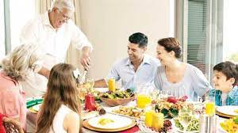
Bayram sabahı erkekler camiden eve gelince evde bayramlaşılır, yemek yenir. Herkes önce akrabaları sonra komşu ve hastaları ziyaret ederek bayramlaşır. Bayram sabahı mezarlık ziyaret edilir. Ramazanda herkes tatlı yapar. Daha çok baklava yapılır. Ziyarete gelenlere Ramazan Bayramında şeker ikram edildiğinden bu bayrama «Şeker Bayramı» da denir. Eğer o evin damadı varsa sabah tatlıyı ilk olarak o açar.
Bayram Geleneklerinden Bayram Yemeği

Slide 21
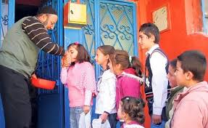
Bayramlarda çocukların kapı kapı dolaşması

Slide 22
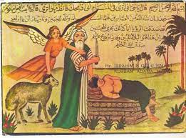
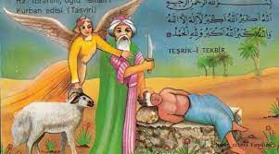
b) KURBAN BAYRAMI
İsmail’in kurban edilişi

Slide 23
Kurban Bayramı, eğlenceler yönünden, Ramazan Bayramı'na göre daha sönük geçer. İbrahim Peygamber’in oğlunu, Tanrı’ya kurban etmek üzere keseceği sırada gökten inen bir koçun Tanrı’nın emriyle oğlunun yerine geçmesinin bir anısı olarak İslam dinine geçmiştir. Kurban Bayramı’nda bayram yeri varsa, çocuklar bayram yerine giderek eğlenir.
Kurban Bayramı’ndaki bütün bu uygulamaların yanı sıra, bazı uygulamaların ise eskiden yapılıp, günümüzde yapılmadığını görmekteyiz. Kurban Bayramı’nda kurban edilecek koçlara kına yakılması, koçların gelin telleri, kurdele ile süslenmesi, kurban kimin adına kesilecekse, o kişinin oruç tutması, kurulan bayram yerlerinde çocukların eğlenmesi gibi uygulamaların giderek zayıfladığını, hatta görülmediğini söyleyebilmek mümkündür

Slide 24
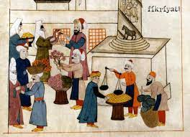
c) KANDİLLER
Kandiller günümüzde bayram olarak kutlanmaktadır. Geleneklere bağlı ailelerde, kandil çöreği yeme «kandiliniz kutlu olsun» diyerek el öpme gelenekleri sürmektedir. Eskiden bu günleri kutlamaya hazırlanma işlemleri ve kandil gecesi şenlikleri çocuk toplulukları için bir bayram anlamı taşırdı.
Osmanlı’da mübarek gün ve geceler

Slide 25
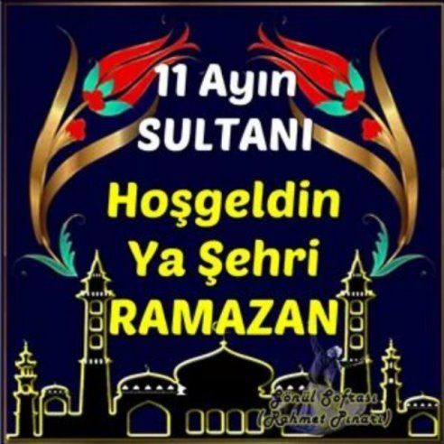
d) KUTSAL AYLAR VE GÜNLER
Ramazan ayı her ne kadar «bayram» diye adlandırılmazsa da hele büyük şehirlerin geleneğinde, kimi yönleriyle bayram nitelikleri gösteren bir dönemdir. Eskiden oruç tutanlar, hele gecelerin kutsal olduğu yaz mevsimine rastlayan ramazanlarda yatıp uyumayıp, sabaha karşı yenen sahur yemeğini beklerlerdi. Böyle olunca da gecenin teravih namazından sahur zamanı arasındaki süresi türlü eğlencelerle geçirilirdi. Ramazan gecelerine özgü gösterilerin başında Karagöz, ortaoyunu gelirdi. Taşra kasaba ve şehirlerinde de, evlerde düzenlenen toplantılardan başka kahvelerde aşıkların çalıp çağırmaları dinlenirdi.

Slide 26
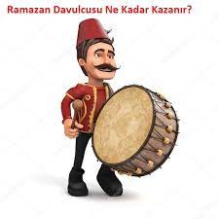
Ramazan-Davulcu Manileri Genç kız toplantılarında maniler, evlilik niyet ve temennisi üzerine duygu ve düşünceleri bir deyişle dile getirmek ve hoşça vakit geçirmek için söylenir. Maniler yoluyla açığa vurulmayan kız erkek arkadaşlığı öğrenilmeye çalışılır. Kızlar beğendiklerini sezdirir. Evlilikte aranılan özellikler dışa vurulur. Anlamazdan gelen delikanlıya sitem edilir. Bazen de delikanlıyı beğenmediklerini söylerler. Davulumun ipi koptu
Çocuklar neden korktu
Şu sokaktan geçerken
Burnuma börek koktu ( Artun, 2000:234)

Slide 27
3. MİLLİ BAYRAMLAR
Şehir ve kasabalarda bir şenlik havası içinde kutlanan milli bayramların (30 Ağustos Cumhuriyet Bayramı…), askeri geçitler , fener alayları, vb. «resmi» gösterilerde geleneksel tek öge seymenler, zeybekler vb. gibi bugün artık yaşamayan eski kuruluşlar temsilcilerinin özel kıyafetleriyle katılmalarıdır. Ama bu bayramlar vesilesiyle resmi gösteriler bittikten sonra, kimi yerlerde geç vakitlere kadar, işçilerin, esnafın kendi aralarında hükümet ya da belediye meydanında düzenledikleri eğlenceler, bu şenliklere öteki bayramların yerli renklerini verir. Eğlenceler en çok davul zurna takımlarının katıması ile canlandırılan oyun toplantılarıdır.

Slide 28
29 Ekim Cumhuriyet Bayramı, 23 Nisan Ulusal Egemenlik ve Çocuk Bayramı, 19 Mayıs Atatürk‟ü Anma, Gençlik ve Spor Bayramı, 30 Ağustos Zafer Bayramı ulusumuzun milli, resmi gün ve bayramlarıdır.
Milli bayramın yaklaşmasıyla okullarda süsleme çalışmaları hız kazanır. Her yer renkli kağıtlardan yapılan süsler ve Türk bayraklarıyla süslenir. Okul binasına Türk bayrak.., Atatürk portresi asılır. Günler öncesinden okullarda bir şenlik havası oluşturulur. Milli bayramın olduğu gün okullarda kutlama program. sunulur. Bu programa okul çevresindeki ailelerde katılır. Programda dans gösterileri, piyesler, şiirler sunulur.

Slide 29
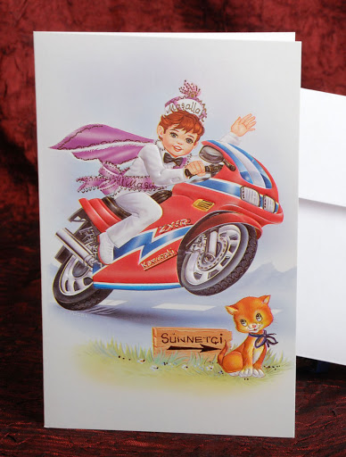
B) TÖRENLER
1. DİNİ - MİLLİ KÖKENLİ TÖRENLER
a) Sünnet Törenleri
Sünnet Arapça kökenli bir kelime olup sözlük anlamı olarak “tarz, yol, prensip” anlamlarına gelmektedir.
Sünnet kelimesinin sözlük anlamı «1. Hz. Muhammed’in Müslümanlarca uyulması gerekli sayılan davranışları ve herhangi bir konuda söylemiş olduğu söz. 2. (Erkek çocukta) Erkeklik organının ucundaki derinin çepeçevre kesilmesi, 3. Sünnet düğünüdür.
Sünnetin hem dini hem de bilimsel yönü bulunmaktadır. Sünnetin çocukluk döneminde yapılması tavsiye edilmiştir.

Slide 30
1. Sünnet Çocuğunun Yaşı ve Sünnet Zamanı
Sünnet çocuğunun yaşı ve sünnet töreninin zamanı konusunda kesin bir kural yoktur. Çocuklar genellikle okul çağına yakın veya ilkokul yıllarında ergenlik çağına girmeden sünnet edilmektedirler. Son yıllarda büyük kentlerde kimi aileler çocuklarını bilinçli acı çekmesini ve korkmasını önlemek için doğumdan hemen sonra hastanede sünnet ettirmektedirler. Bu tür erken sünnet uygulamasına geleneksel kesimde rastlanmamaktadır.
Toplumumuzda, aileler çocuklarının sünnet olmasına son derece önem verdikleri için sünnet törenlerini bir bayram ve şölen havasında gerçekleştirirler. Dost, akraba ve komşular sünnete katılarak sünnet olan çocuğa takı takarlar. Bu arada tören sahipleri de misafirlere çeşitli ikramlarda bulunurlar. Sünnet düğünleri gösterişli yapılmaktadır. Bazen düğünler bir iki gün sürebilir. Müzikli, davul-zurna çalınır. Düğüne gelenler çalgıcılara bahşiş verirler. Bazı düğünler hem yemekli hem içkili olur.
Sünnet zamanı ve mevsimi olarak daha çok ilkbahar, yaz ve sonbahar mevsimi tercih edilmektedir. Günümüzde özellikle kentlerde sünnet düğünü için Cumartesi ve Pazar günleri seçilmektedir. Geçmişte Cuma günlerinin tatil olması ve Cuma gününün uğurlu sayılması nedeniyle sünnetler daha çok Perşembe gününden başlardı.

Slide 31
2. Sünnet Töreni Hazırlıkları. Çocuğun yaşı ve ekonomik durumuna göre her aile kendine sünnet düğünden önce hazırlıklara başlar. ( Çocuğa kıyafet alınması, sünnet yatağının hazırlanması, tören hazırlıkları, yapılacak ikram hazırlıkları vb. aylar önce başlar)
3. Sünnet İşlemi ve Sünnetçi – Sünnet işlemi cinsel organın uç kısmındaki derinin çepeçevre kesilmesinden ibarettir. Çocuk varsa kirvesinin yoksa bir yakının kucağına oturtularak çocuğun bacaklarını iki yana açılması sağlanmakta, Kucağına oturduğu kişi çocuğun kollarını sıkı sıkı tutmaktadır ve bu sırada çocuğu yüreklendirmek amacıyla erkekliği vurgulayıcı sözler söylenir. Samsun yöresinde sünnet yapıldıktan sonra kesilen parça mutlaka toprağa gömülmektedir. Yine buralarda okul kenarına atıldığında okuyacağına ,camiye atıldığında dindar olacağına vb. düşünülür. Doğu tarafında sünnetçiye «abdal» derler.

Slide 32
4. Kİrvelİk
Türk halk kültüründe kirvelik, bir erkek çocuğun sünnet töreninin külfet ve masraflarını, başka bir aile büyüğünün üzerine almasıyla iki aile arasında kurulan «hısımlığa» verilen isimdir. Kirvelik geleneği bu geleneği takip eden kişiye pek çok sosyal ve kültürel görevler yükler. Çocuğun akrabaları artık ona kirve diye seslenirler. Kirve çocuğun evlenmesinde, askere gidişinde, her önemli işinde bir baba gibi ilgi gösterir.

Slide 33
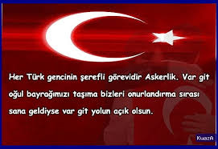
b) Asker Uğurlama, Asker Karşılama Törenleri
Türk halkı askerliği kutsal bir görev sayar. Askerlik çağına gelmiş delikanlının askere yolcu edilmesi, askerlik dönüşü karşılanması bir gelenektir. Askerlik, delikanlının askere gideceğinin belli olmasından, askere uğurlanmasından, şiirlere konu olmasından, ardından ağıt yakılmasından, gönderdiği mektuplara, karşılanmasına kadar geleneği olan bir geçiş dönemidir. Her törende olduğu gibi askerliğin etrafında da bir âdetler, inanmalar, pratikler zinciri oluşmuştur.
.

Slide 34
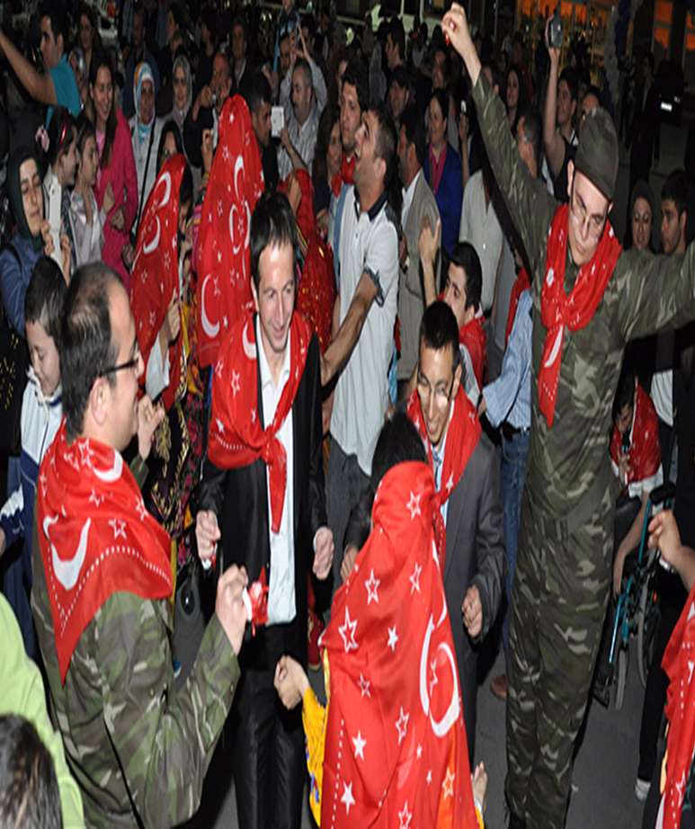
Türkiye’de askerliğini yapmamış insan yarım insan sayılır. Askerlik bir eğitim yuvası olarak görülür, insan hayatının bir dönüm noktası olarak kabul edilir. Bu nedenle askere gönderme, karşılama asker mektupları köylerde önemlidir; gururlanılır, ağlanır, uygulanılır.

Slide 35
Köyde gençleri askere uğurlamak önemli bir olaydır. Askere gidecek olan delikanlı askere gitmeden on, on beş gün önce bütün işlerden el çektirilir. Delikanlı bu süre dinlenir gezer, eğlenir. Tüm tertipler son günlerinde birbirlerini evlerine davet ederek birbirlerine ziyafet çekerler. Davetlilere çerez ikram edilir, çalıp oynanır. Ailesinin maddi durumu iyi olanlar ise davar kesip mevlit okuturlar. Askere gidecek olan delikanlı askere gitmeden önce bütün akrabalarını ve yakın dostlarını ziyarete gider. Ziyarete çıkmasa bile akraba ve yakın dostlar, genci yemeğe davet ederler. Bu yemeği veda yemeği şeklinde düzenlerler. Ziyaret ettiği akrabalar askere uğurlama sırasında belli bir miktar para verirler. Bu paranın miktarı önemli değildir, önemli olan verilmesidir. Bu bir gelenektir. Delikanlının askere gideceği yerin belli olacağı gün köydeki bütün gençler toplanarak giderler. Askere gidecek genci yalnız bırakmazlar.

Slide 36
Asker adayı yola çıkmadan bir veya iki gün önce davetlilerle birlikte türbe ziyaretine gidilir. Bu ziyaretlere asker adayının götürülüş amacı, askerden sağ salim gelmesi için yardım dilemektir. Delikanlı kurban adar. Bazı aileler kına törenini yönetecek kına bayraktarını çağırır, bayraktar kına yakılırken kına ve asker duası okur.[1] Askere gidecek gencin ailesinin durumu uygunsa mevlit okutur. Mevlit gencin askerliğini kazasız belasız bitirmesi için okutulur. Mevlit sırasında da bu niyetle dualar edilir. Âdete göre bir kurban kesilir. Kesilen kurbandan yemekler yapılır ve gelen misafirlere ikram edilir. Misafirlerle askere gidecek genç ilgilenir. Askere gidecek gencin askere gitmesine bir kaç gün kala sağ serçe parmağına kına yakılır. Halk kültüründe kına yakılması yaygındır. İnanışa göre koçlara yakılan kına, Allah'a kurban etmek için; kızların saçlarına gelinin ellerine yakılan kına, kocasına kurban etmek için; askere gidecek gencin eline yakılan kına, vatana kurban etmek içindir. Kınada davul zurnayla akraba, yakın dostlar ve köyün gençleri eğlenirler. Kınaya gelenler askere gidecek gence hediyeler getirirler. Kınadan sonra askere gidecek genç ve arkadaşları köyde erkeklerin toplu halde bulunduğu yerlere giderek herkesle tek tek vedalaşıp, helallik ister.

Slide 37
Askere gideceği gün davul zurna getirtilir, Askere gidecek delikanlının arkadaşları evin önünde oynarlar. Evden ayrılırken üç el ateş edilir. Genci şehre götürecek araba gelin arabası gibi süslenir. Oğlanın koluna kırmızı kurdele bağlanır. Genci genellikle akşam gönderirler, otogarda herkes toplanır. Genç ailesi, yakın akrabaları, dostları ve köyün gençleri tarafından davul zurna eşliğinde uğurlanır. Gençler toplu halde halay çekerek genci oynatırlar. Vedalaşırlarken gencin cebine para veya mendil konur. Delikanlının uzun süre ailesinden uzak kalacağı için her isteği yerine getirilir. Otobüse binmeden önce herkesle vedalaşır. Annesiyle vedalaşırken annesi oğluna simitten bir parça ısırttırır, simidi saklar. Simit evde bir odaya asılarak delikanlı askerden gelene kadar saklanır. Kısmetinin onu geri getireceğine inanılır. Genç askerden döndüğünde simit suda ıslatılarak kuşlar yesin diye atılır. Delikanlı eğer sözlüyse, sözlüsü ona bir mendil hediye eder. Bu dantelli mendili genç kız eliyle işler. Delikanlı bu mendili askerde kesinlikle kullanmaz, askerden geldikten sonra da saklar; bu gelenektir. Askere gidecek gencin durumu iyi değilse köyde para toplanarak gence asker harçlığı verilir.

Slide 38
Askere giden genç adaklıysa iki koç alınır; koçlardan biri mahallede diğeriyse askere gideceği kışlanın önünde kesilir. Etler fakirlere ve askerlere verilir. Bazı köylerde asker annesi saçlarına beyaz güller bezeyerek davul zurna ve zılgıtlarla yalınayak kışla önüne kadar gelerek oğluyla helalleşir. Köylerde eskiden köyün muhtarı askerlik şubesine giderek köyden askere gideceklerin listesini alır, köyde ilan ederdi. Delikanlılar da toplu halde bütün köyü gezerek vedalaşıp helallik alırlardı; herkes asker adaylarına hediye verirdi.
Asker dönüşü için kurban adanmışsa kurban kesilir. Kurban eti ya eve sokulmadan fakirlere dağıtılır ya da akraba ve komşular çağırılarak yemek verilir. Son yıllarda askere gönderme ve asker karşılama törenleri daha da canlı bir biçimde yapılmaya başlanmıştır.

Slide 39
Asker uğurlama, karşılama Türk halk kültüründe günümüzde de sürdürülen bir gelenektir. Askerlik insan hayatında bir geçiş dönemi olması yönüyle çeşitli aşamaları yüzyıllardır tören olarak kutlanmaktadır. Askerliğe gönderme, karşılama törenleri dinsel, toplumsal ve kişiseldir. Bu törenlerde yemek yeme, ziyafet verme, adak, kurban vb. iç içedir. Bu önemli aşamanın çevresinde bir çok inanç, âdet, töre, tören, ayin, dinsel ve büyüsel işlem kümelenerek söz konusu geçişi bağlı bulunduğu kültürün beklentilerine ve kalıplarına uygun biçimde yönetmektedir. Bunların hepsinin amacı da askere gidecek kişinin yeni durumunu belirlemek, kutsamak, aynı zamanda askere gidecek kişiyi askerlikte yoğunlaştığına inanılan tehlikelerden ve zararlı etkilerden korumaktır. Askere yolcu etme ve karşılama çevresinde kümelenen âdetler, gelenekler, törenler ve bunların içinde yer alan işlemler ve uygulamalar o yörenin geleneksel kültürünü de yansıttığı için önemlidir.

Slide 40
Halk kültüründe geçiş dönemleriyle ilgili inanç adet ve pratiklerin eski Türk kültürü ve inanç sistemleriyle bağlantısı vardır. Türk kültürü yeni yurt Anadolu’da yeniden şekillenmiştir. Âdet ve inanmaların hayatın her döneminde insan üzerinde büyük bir yaptırım gücü vardır. Toplumsal ve kültürel değişiklikler âdet ve inanmaların değişmesine neden olurlar. Âdetler eski kuşaklarla yeni kuşaklar arasında bir bağlantı zinciridir. Günümüzde ritüel kökenli bir çok inanç İslamiyet’in gereğindenmiş gibi kabul edilip yaşatılmaktadır.

Slide 41
Askere gönderme törenlerini incelediğimizde; tören yapılması, toplu yeme içmenin olması, kurban adanması, askere gidecek delikanlıya kına bayraktarı eşliğinde kına yakılması, mevlit okutulması, askerlik duasının okutulması, kurban kesme, uğurlama sırasında davul zurna eşliğinde toplu halde yörenin halk oyunlarının oynanması, askere giden delikanlıya uğur simgesi olarak koluna kırmızı kurdele bağlanması, kısmetinin askerden delikanlıyı sağ salim getirmesi için ısırttırılan simidin askerlik boyunca saklanması vd. inanç ve pratiklerini görüyoruz. Askere giden delikanlının üzerindeki kötülükleri gidereceği inancı eski inançların kalıntılarının günümüzde de sürdüğünü göstermektedir. İslami inanca dayalı pratiklerle eski inanç kalıntıları iç içedir.

Slide 42
İnsan hayatında askerlik, askere gideni ve geride kalanı etkiler. Askere gitme, gidip de geri gelememe olgusu ağıtlara, türkülere, maniler vd. türlere konu olmuştur. Asker mektupları, asker manileri, askerlik hayatını yansıtır. Bu şiirlerde; özlem, haberleşme isteği, ana baba özlemi, sitem, asker dönüşü başkasına varan sevgili, asker yolu gözleme, sıla özlemi vd. konular asker için yakılan türkülere konu olur. Adana'da her konuda ağıt yakılabilir. Ağıt yakma geleneğinde asker ağıtları önemli yer tutar. Ağıtları yakanlar genellikle geride kalan eş, ana, kardeş ve askere giden delikanlıdır.

Slide 43
Anadolu'da bir çok inanç ve bunların etrafında oluşmuş uygulamaların belirlenip ortaya konması bu ritüel diye adlandıracağımız olguların Anadolu'da aldığı şekli belirlememizi sağlayacaktır. Ayrıca bu ritüellerin iç dinamiği, çalışma prensipleri ortaya çıkacaktır. Askere gitme, gidip gelememe olgusu ağıtlara, türkülere, manilere vd. konu olmuştur. Asker mektupları, askerlik sürecinde önemli bir yer tutar. İnsan hayatında askerlik; askere gideni ve geride kalanları etkiler. Asker mektuplarına yazılan maniler; ayrılık, özlem ve dilekleri dile getirmesi yönüyle işlevseldir.

Slide 44
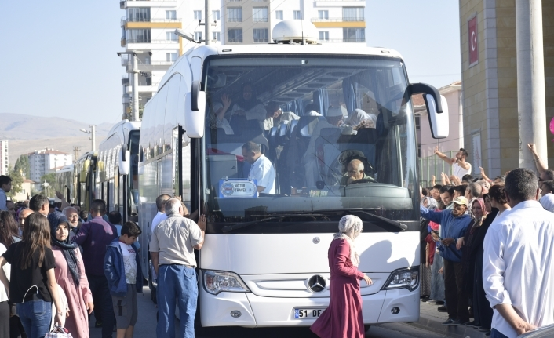
c) Hacı Uğurlama ve Karşılama
Variyeti ve beden sağlığı yerinde olup, Mekke-i Mükerreme’yi ziyaret ederek hac vazifesini yerine getirmek isteyenler, önce kendilerine yol arkadaşı seçerler, sonra da yol hazırlığına başlarlardı.

Slide 45
Önce gerekli mercilere müracaat edilerek resmî işlemler başlatılır. Kimlik tespiti yapılıp pasaport alındıktan sonra yol hazırlığı başlardı. Bu uzun ve zahmetli yolculukta birbirlerine destek olacak yol arkadaşları seçilirdi.
Hacı adayları bazı eşya ve çamaşırlarını, meşinden veya tahtadan bir bavula yerleştirirler, köseleden su matarası, mevcut parasını muhafaza etmek için beline bağladığı yine meşinden cepleri olan kemer ve şahsî eşyalarını hazır ederdi. Yolculuk başlamadan önce de yollarda yiyecek sıkıntısı çekmemek için, köfte, tavuk söğüş, gevrek ekmek, zeytin, peynir, kavurma gibi bozulmadan bir müddet dayanabilecek yiyecekler hazırlanırdı.

Slide 46
Bu sırada hacı adayı, komşu ve akrabalarına uğrar, onlardan helâllik alırdı. Yola çıkılacak tarih, akraba ve yakınlarına haber verilirdi. Onlar da günü gelince hacı evinde toplanırlar, hacı adayı ailesiyle vedalaşıp helâlleştikten sonra yolcuyu ortalarına alarak imam efendi tarafından, “sağlık ve selâmet için, hac vazifesini yerine getirip sağlam dönmesi için, ailesinin afiyeti için ve orada bulunanlara da bu ziyaretin nasip olması için” yapılan duaya hep birlikte âmin diyerek, yüksek sesle tekbir ve salâvatlar getirip uğurlarlardı.
acı tebrikine gelen ziyaretçiler, saygıyla eğilerek yavaşça hacının avucunun içini öpmek ister, “Allah haccınızı kabul etsin, mübarek olsun” diyerek tebriklerini sunardı.
Hacdan gelen bey veya hanım, ya da her ikisi birden, oradan gelirken sandal ağacından veya öd ağacından tesbih, sakal tarağı, kına ve halka şeklinde yüzük getirirler, ziyarete gelenlere hediye ederlerdi.

